Slide 1
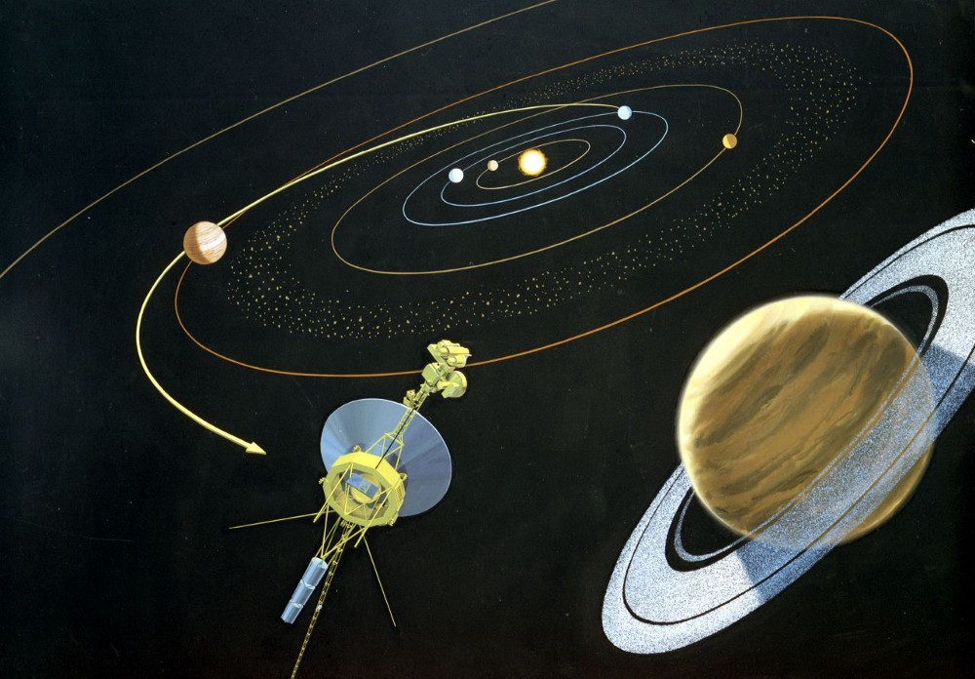
Funções Vetoriais

Slide 2






Funções Vetoriais
Vetor:
Função:
Função Vetorial = Vetor + Função

Slide 3

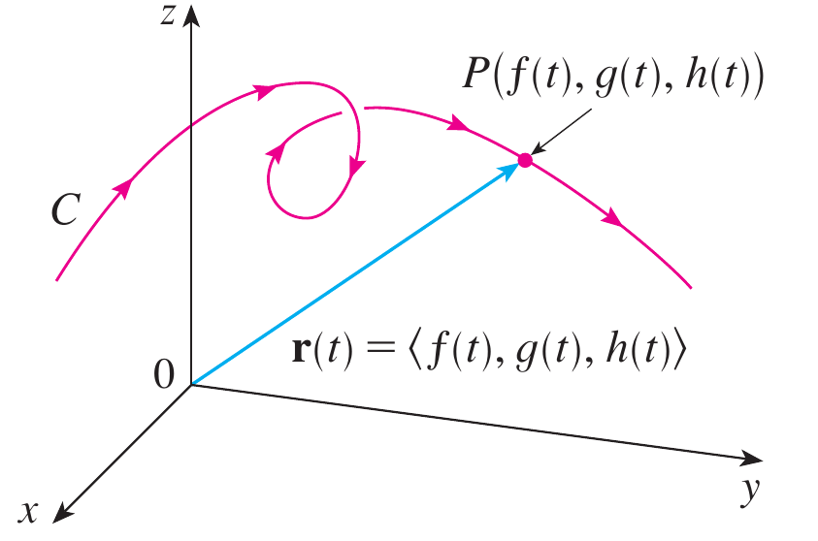



Funções Vetoriais e Curvas Espaciais
Exemplo:

Slide 4




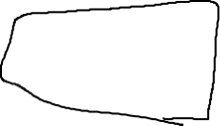






Exemplo

Slide 5
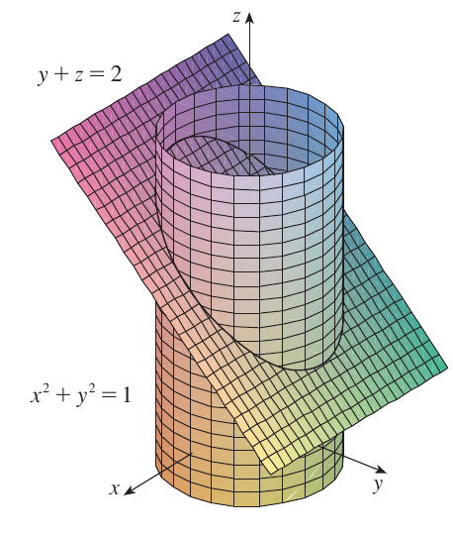


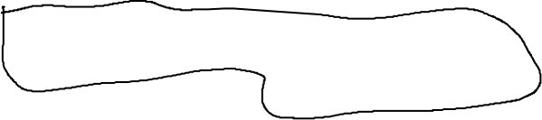
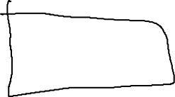





Exemplo

Slide 6

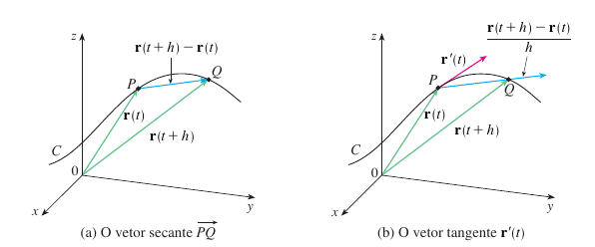





Derivada
A definição:

Slide 7
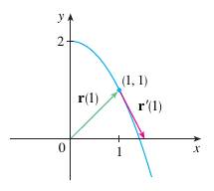



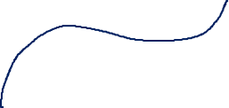



Exemplo

Slide 8
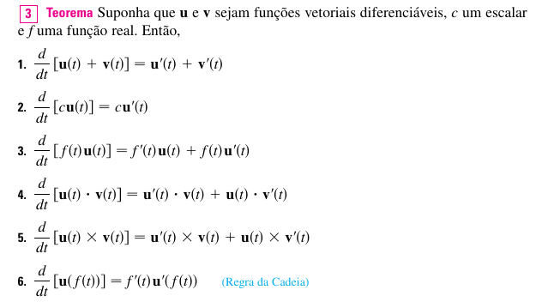


Regras de derivação

Slide 9


Integração

Slide 10
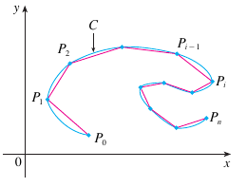






Comprimento de Arco

Slide 11
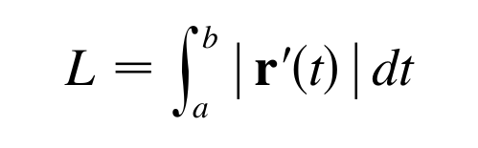



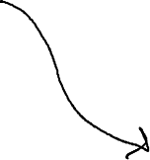



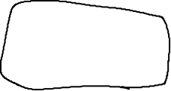
Comprimento de Arco

Slide 12







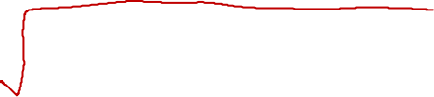
Exemplo

Slide 13


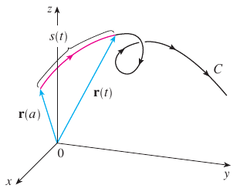







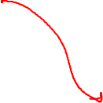



Reparametrização

Slide 14



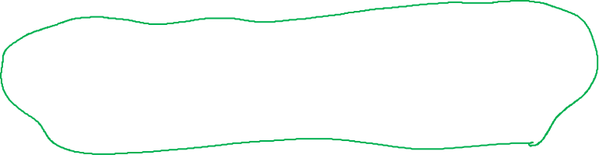

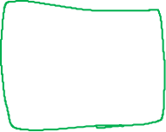




Exemplo

Slide 15
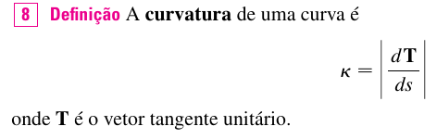

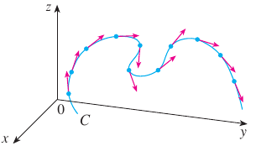



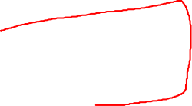







Curvatura

Slide 16

Exemplo

Slide 17

Curvatura (cont.)

Slide 18

Vetores Normais e Binormais
Vetor Normal Unitario:
Vetor Binormal Unitario:

Slide 19

Exemplo

